Slide 1
QUESTURA DI MESSINA
SQUADRA MOBILE
Sezione Criminalità Organizzata

Slide 2
OPERAZIONE COORDINATA E DIRETTA DALLA
Procura della Repubblica presso il Tribunale di Patti

Slide 3
OPERAZIONE CAMELOT

Slide 4
Esecuzione dell’Ordinanza di applicazione di Misure Cautelari n°1511/2010 RGNR – n°353/2011 RGGIP, emessa dal GIP presso il Tribunale di Patti in data 12.02.2014, nei confronti di otto soggetti, in quanto ritenuti responsabili, a vario titolo, di far parte di un’associazione per delinquere, operante nel Comune di S. Agata Militello e nel Comune di Caprileone, finalizzata alla commissione di una serie indeterminata di reati contro la Pubblica Amministrazione, quali turbata libertà degli incanti, abuso d’ufficio, falso in atto pubblico.

Slide 5
Arresti Domjciliari:
CONTIGUGLIA Giuseppe, ingegnere, dirigente dell’Area Strategia e Sviluppo Territoriale del comune di Sant’ Agata di Militello.
NASO Antonino, architetto, in servizio presso il settore Area Strategia e Sviluppo Territoriale del comune di Sant’ Agata di Militello.
SILLA Calogero, ingegnere , in servizio presso il settore Area Lavori Pubblici e tutela del territorio, del comune di Sant’ Agata di Militello.
Divieto di Dimora nel Comune di Sant’Agata di Militello (ME)
GAMBADAURO Carmelo, architetto , in servizio presso il settore Area Strategia e Sviluppo Territoriale del comune di Sant’ Agata di Militello.
Divieto di Dimora nel Comune di Caprileone (ME)
SPITALERI Francesco Antonino, Capo Ufficio Tecnico del Comune di Caprileone.
ARMELI Francesco, architetto, dirigente dell’ufficio Tecnico del Comune di San Marco d’Alunzio.
LIUZZO Sebastiano, libero professionista (Architetto).
Obbligo di Presentazione alla P.G.
MELI BERTOLONE Maria Grazia, in servizio presso il settore Area Strategia e Sviluppo Territoriale del comune di Sant’ Agata di Militello.

Slide 6
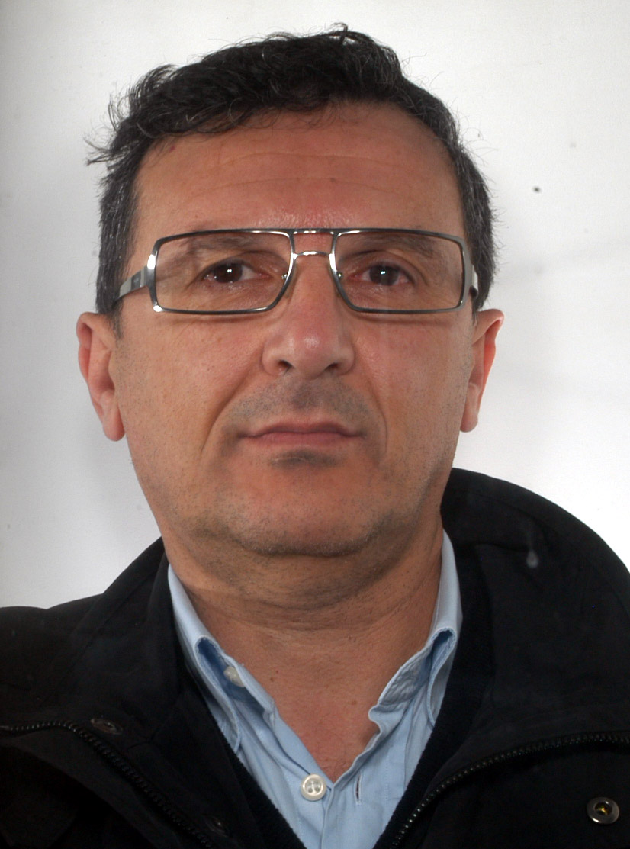
CONTIGUGLIA GIUSEPPE

Slide 7
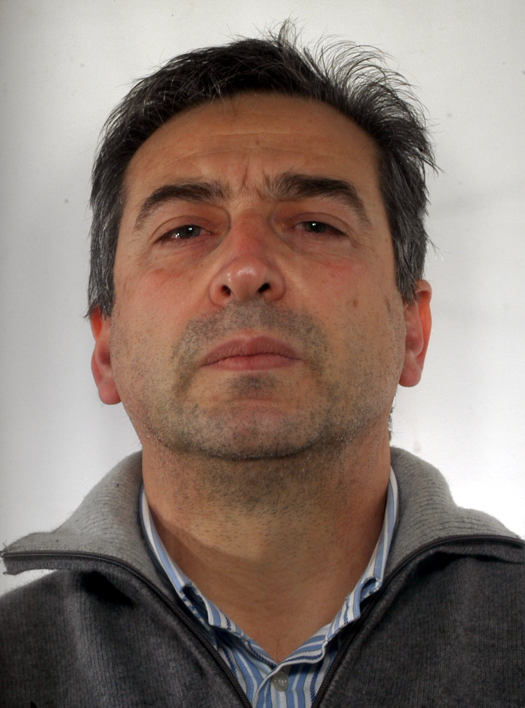
NASO Antonino

Slide 8
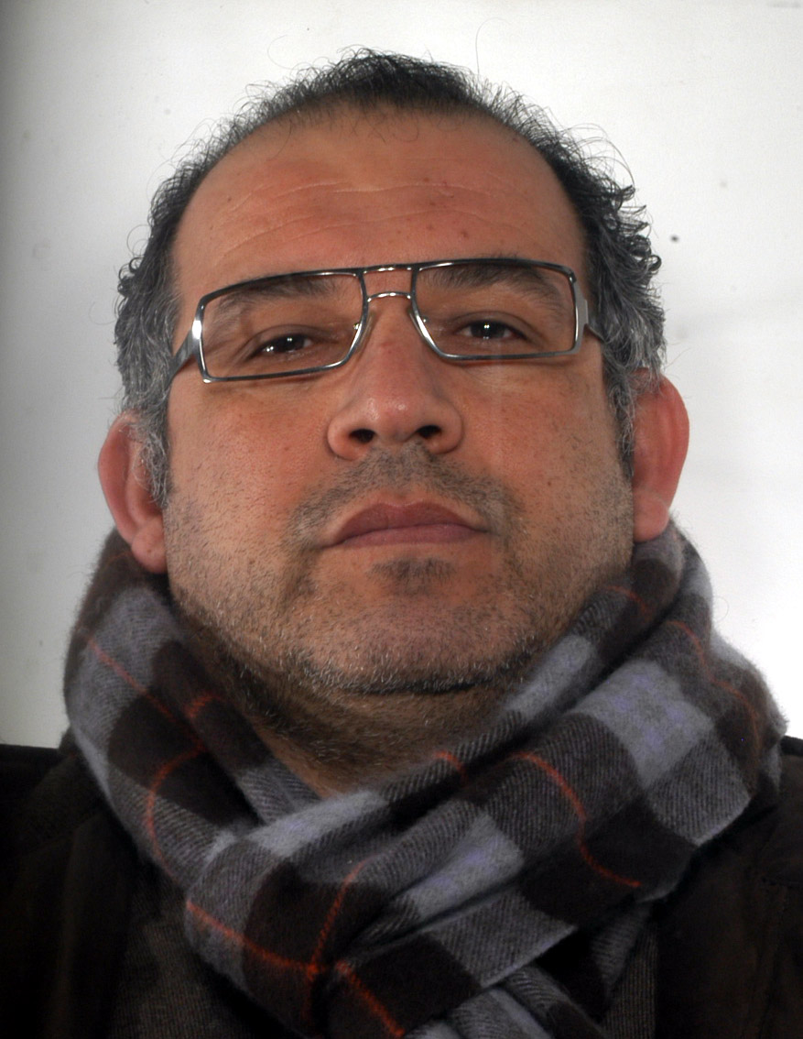
SILLA Calogero

Slide 9
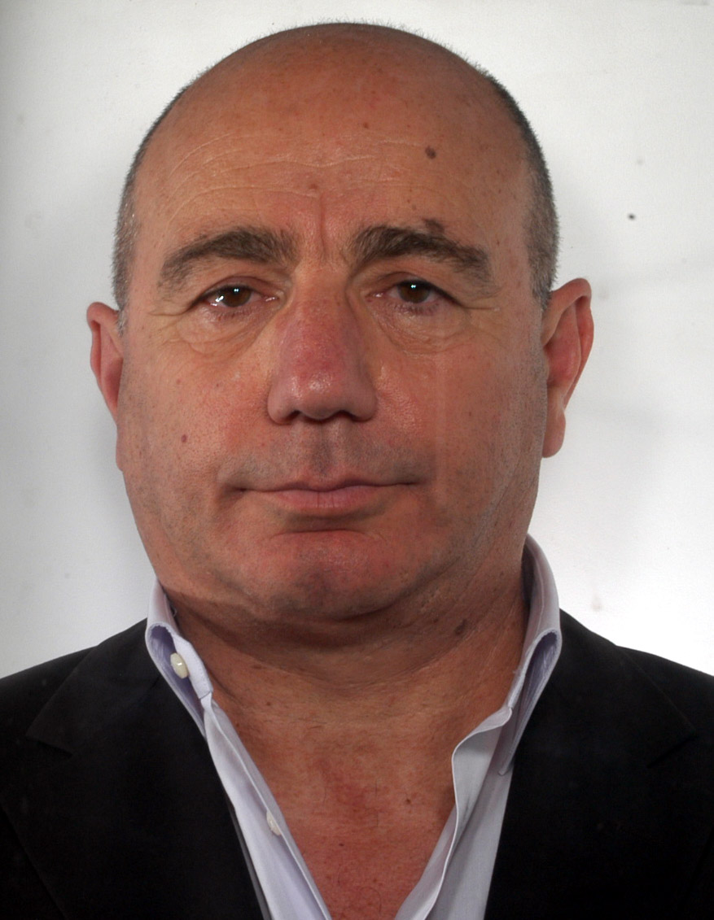
SPITALERI Francesco

Slide 10
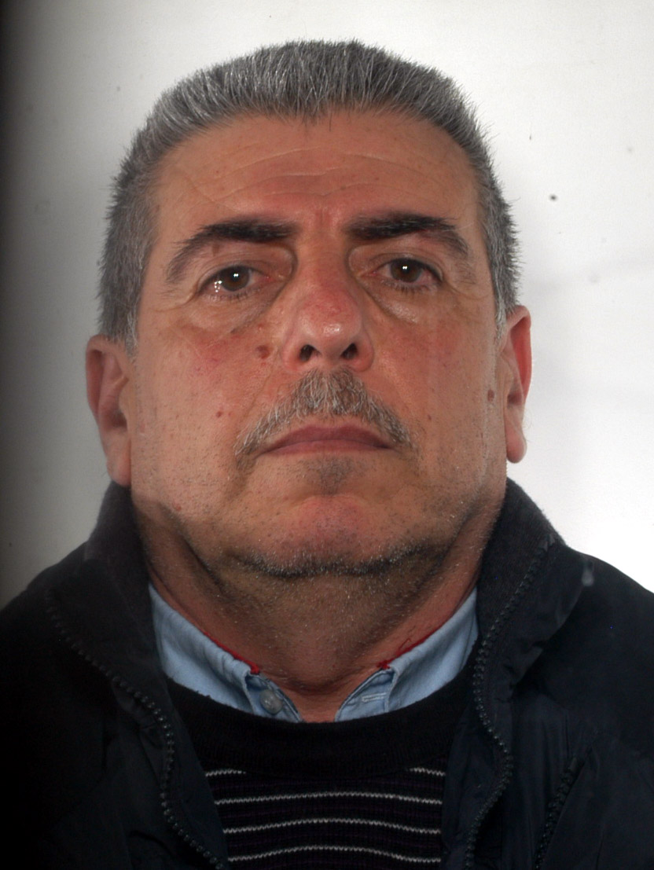
ARMELI Francesco

Slide 11
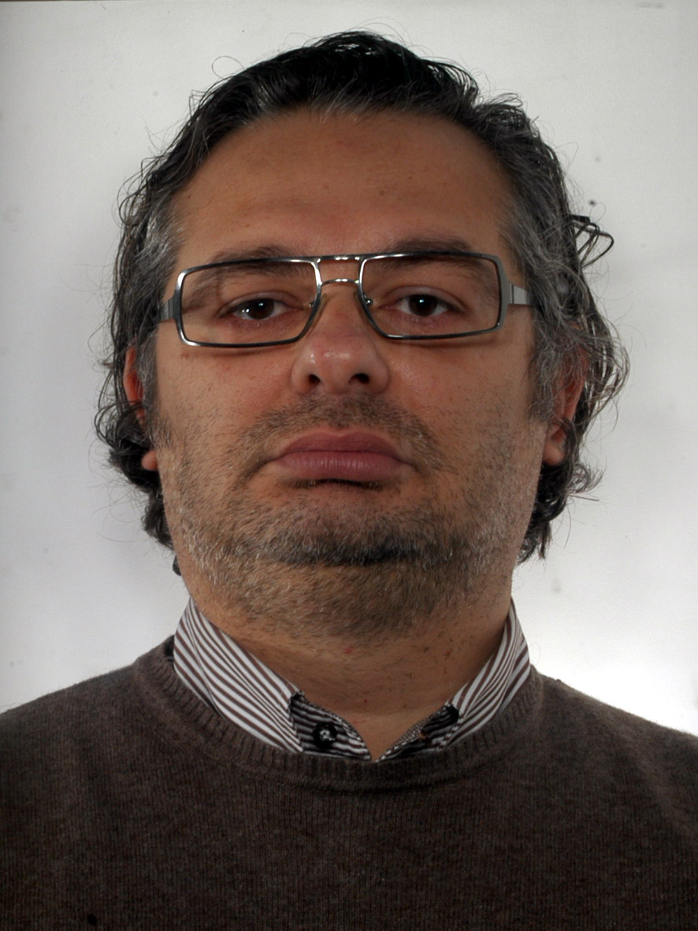
GAMBADAURO Carmelo

Slide 12
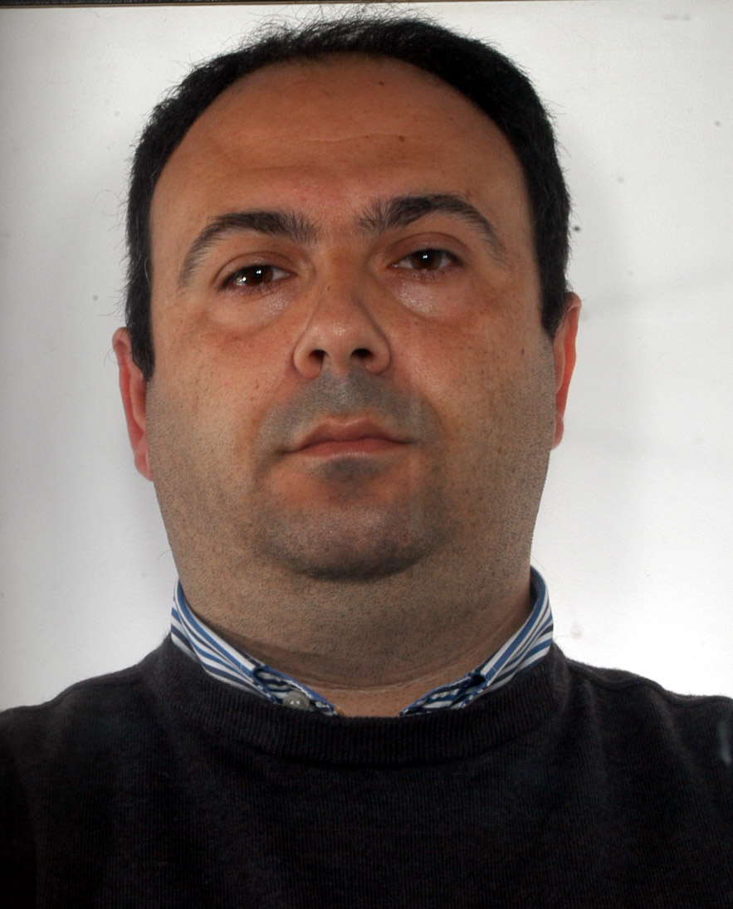
LIUZZO Sebastiano

Slide 13
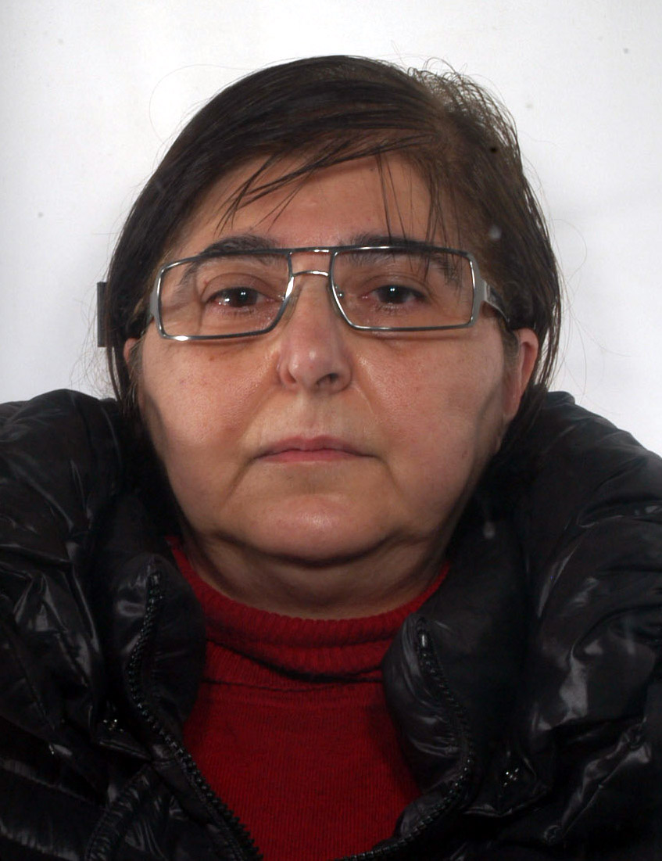
MELI BERTOLONE Maria Grazia

Slide 14
Appalto per i lavori di realizzazione di un’ Elisuperficie H24

Slide 15
Appalto per i lavori di ristrutturazione della scuola elementare Luigi CAPUANA

Slide 16
Appalto per i lavori del Museo Della Musica

